Slide 1
Afgangsprojekt
Efterår og vinter 2022-2023
Møde 3 den 7. november
Fokus
er på forståelse, vurdering og løsning af praksisnære og udviklingsorienterede informationsteknologiske problemstillinger gennem anvendelse af relevante teorier og metoder
Notes:
Dette er 3. og sidste fællesmøde. Du kan fortsat aftale individuelle møder, eller sende mig mails

Slide 2
Repetition – hvad talte vi om på møde 2
På den anden samling talte vi om problemformuleringer i Thomas Harboe’s bog, kapitel 12
Vi talte om Kent Beck’s fire spørgsmål: Problemet. Hvorfor problemet er et problem. Det opsigtsvækkende udsagn. Hvad der følger af udsagnet
Vi talte om tidsplan, og om forlæns og baglæns planlægning
Vi talte om metode, teori og empiri
Vi talte om (nogle få) udvalgte metoder
Er der noget af ovenstående vi skal dykke ned i, og uddybe?
Notes:
Hvis der er noget fra møde 1 eller møde 2, som du gerne vil tage op, så er det nu, der er mulighed for det

Slide 3
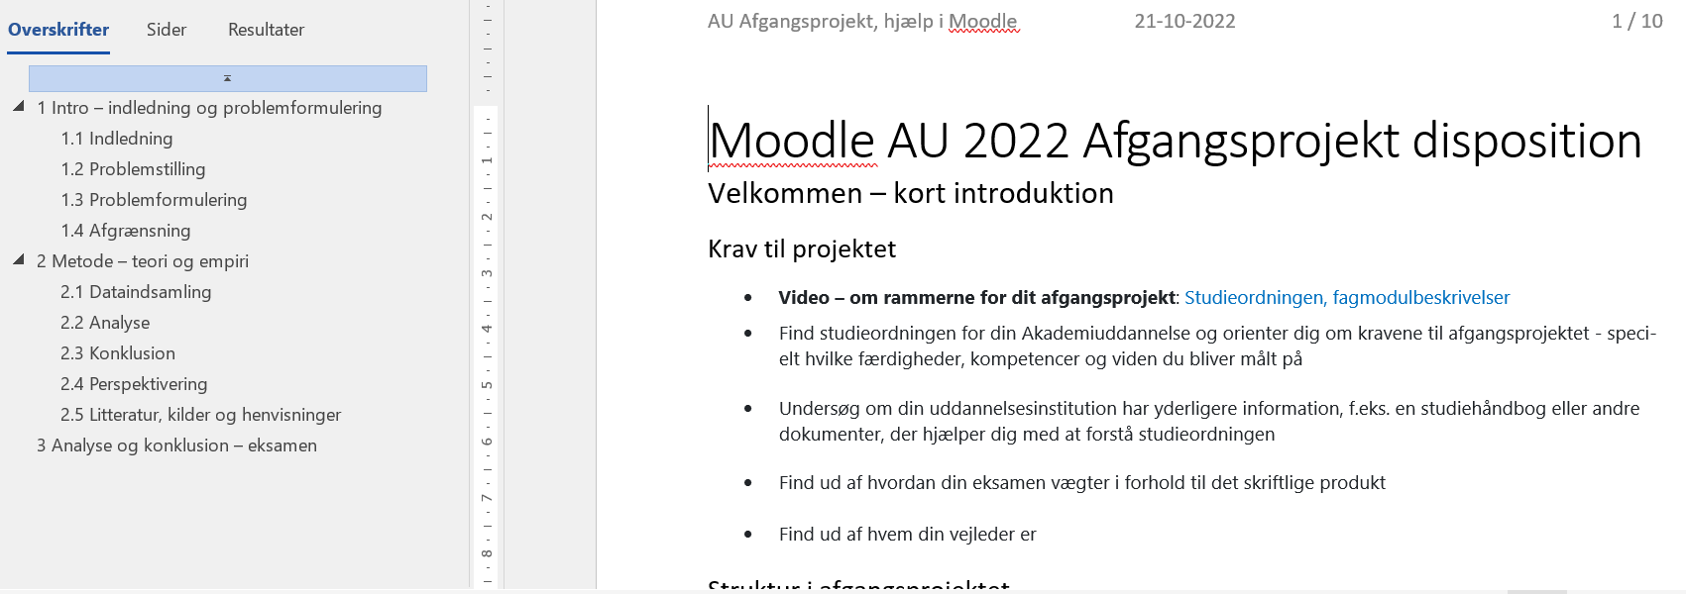
Moodle – hjælp til din opgave
Notes:
Siden sidste møde har jeg lavet to små dokumenter. Det her omtalte dokument er en komplet gennemgang af opgavehjælpen i Moodle, inklusive de væsentligste ting fra video’erne

Slide 4
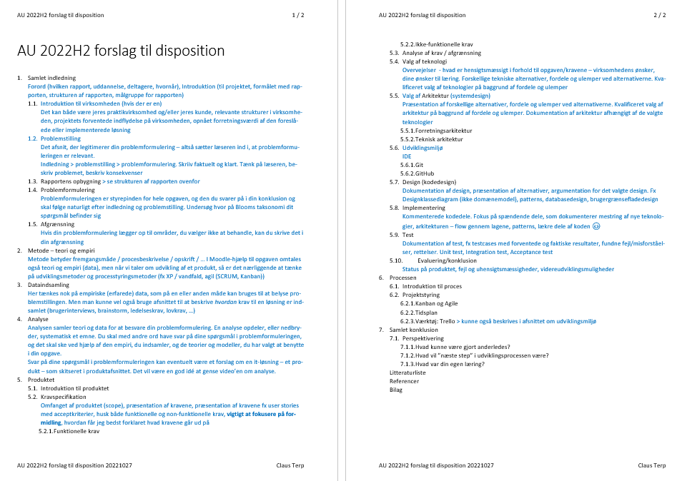
AU – forslag til disposition
Notes:
Det andet dokument er et eksempel på en indholdsfortegnelse, som både omfatter de afsnit, som omtales i Moodle, og de afsnit, som naturligt hører under eb beskrivelse af et udviklingsprodukt. Som sagt, et eksempel, tiil inspiration

Slide 5
Fokus i dag
Backlog? – er der noget fra møde 1 eller møde 2 vi skal repetere?
Metode
Projekterne
Analyse
Eksamen
Notes:
Nogen spørgsmål til emnerne på møde 1 og 2? Jeg vil snakke lidt om metoder. Derefter er der sat plads af til jeres fremlæggelser om jeres projekter – det kan være præsentation, eller emner, som I gerne vil diskutere med de andre studerende. Efter projekterne vil jeg snakke lidt om analyse, og lidt om eksamen.

Slide 6
Metoder
Hvorfor Ensartethed Reproducerbarhed Dokumenterbarhed Ensartet Repeterbart Reviderbart Videndeling Kvalitetsforbedringer As is To be
Generelt Syre <-> vand Fremgangsmåde Procesbeskrivelse Madopskrift Standarder ISO OSI TCP/IP Sprogsyntaks
Udvikling Böehm-Turner SpiderWeb Vandfald / UP Agile Scrum / Prince2 XP 8 Golden Rules Design Thinking Google Design Sprint SQL / NoSQL MVC Context Driven Software Development Green Software Engineering
Drift ITIL Asset Mgmt Sikkerhed Devops Devsecops
Notes:
Hvorfor har vi metoder? Det har vi for at kunne holde styr på, om processen fører til det ønskede resultat, eller om processen skal revideres

Slide 7
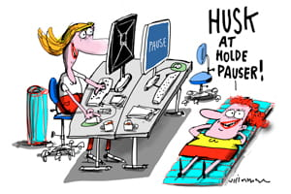
Notes:
Vi tager en 10 minutters pause

Slide 8
Udarbejdelse af afgangsprojekt
I afgangsprojektet lægges der vægt på, at den studerende på selvstændig måde demonstrerer forståelse for, vurdering af, og løsning på praksisnære og udviklingsorienterede informationsteknologiske problemstillinger gennem anvendelse af relevante teorier og metoder
Notes:
Lidt repetition fra møde 1, om udarbejdelse af afgangsprojekt

Slide 9
Rapport & Omfang
Læg mærke til det der IKKE står noget om:
Problemformulering
Konklusion
Refleksion over arbejdsproces
Men hvis i gør det vil jeres projekt være nemmere at håndtere.
Omfang – ikke over 25 normalsider
Notes:
Mere repetition

Slide 10
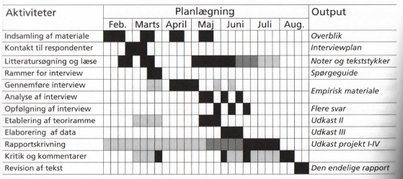
Projektplan for din rapport
Notes:
En tidsplan kan hjælpe med at sikre, at man husker alle aktiviteter, og at man gennemfører aktiviteterne til det ønskede sluttidspunkt

Slide 11
Viden og forståelse
Den studerende:
Har viden om erhvervets praksis og centralt anvendt teori og metode i relation til det valgte informationsteknologiske område
Har forståelse for praksis og centralt anvendt teori og metode samt forståelse for erhvervets anvendelse af teori og metode i relation til det valgte informationsteknologiske område
Notes:
Repetition. Læringsmålene omhandler bl.a. erhvervets teori og metode

Slide 12
Færdigheder
Den studerende:
Kan anvende fagområdets centrale metoder og redskaber samt kan anvende de færdigheder, der knytter sig til erhverv med relation til det valgte informationsteknologiske område
Kan vurdere praksisnære problemstillinger samt opstille og vælge løsningsmuligheder
Kan formidle praksisnære problemstillinger og løsningsmuligheder til samarbejdspartnere og brugere
Notes:
Repetition. Læringsmålene omfatter bl.a. metoder og redskaber, samt færdigheder, og evne til at vurdere og formidle praksisnære problemstillinger

Slide 13
Kompetencer
Den studerende:
Kan håndtere udviklingsorienterede situationer
Kan deltage i fagligt og tværfagligt samarbejde med en professionel tilgang
Notes:
Repetition. Læringsmålene omfatter endvidere evne til at håndtere udviklingsorienterede situationer, samt evne til at deltage i fagligt og tværfagligt samarbejde

Slide 14
Projekterne
Adam – Statens IT – Automatisering af cyber security
Anita (IT) – Lunapera – Green Software Engineering/Developmen
Henrik (Drift) – AudioNova – IT-sikkerhed i decentralt netværk
Jakob (IT) – DR – LogWatcher hjælpe-applikation
Lars (IT) – SDFI – Digital radioamatørprøve
Søren (IT) – ATP Pension – Koncertplanlægning
Notes:
Nu er der så mulighed for at forklare om jeres projekter, eller for at fremlægge problemstillinger, som I gerne vil diskutere med holdet

Slide 15

Pause
Notes:
Pause 10 minutter

Slide 16
Analyse
Ordet analyse kommer fra græsk og betyder "opløsning". At analysere noget betyder altså at opdele noget i dets bestanddele. [Wikipedia]
Når du analyserer, laver du en systematisk og kontrolleret undersøgelse af empirien. Analysen skal kunne holde til, at andre, som ser på dine data, vil kunne komme frem til samme resultat. Når du fortolker, drager du konklusioner på baggrund af analysen
Notes:
Hvilke komponenter indgår i problem eller krav

Slide 17
Eksamen
Aflevering af eksamensrapport på Wiseflow senest mandag d. 12. december kl. 12.00
Eksamen mandag d. 16. januar 2023. Eksamensplan fremkommer senere
Notes:
Husk at aflevere jeres projektrapport inden deadline. Vær friske på eksamensdagen. Lav gerne en lille præsentation af projektet som indledning til eksaminationen

